Slide 1
§9.4 线性微分方程
二阶线性微分方程和解的存在性
二阶线性微分方程解的结构
二阶线性常系数微分方程的解法
高阶线性常系数微分方程

Slide 2
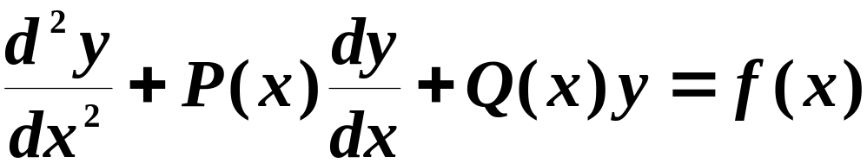


一、二阶线性微分方程
二阶线性微分方程
二阶线性齐次微分方程
二阶线性非齐次微分方程
n阶线性微分方程

Slide 3














研究弹簧振动问题

Slide 4
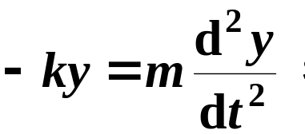


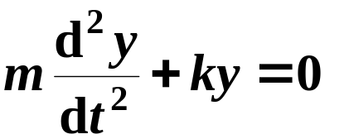


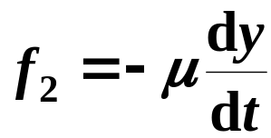
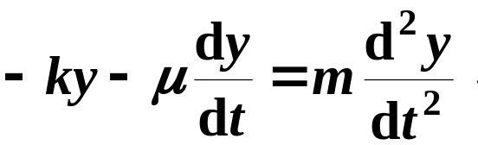

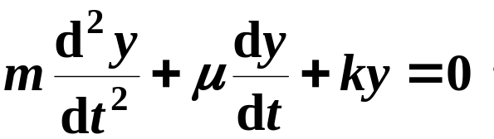



Slide 5


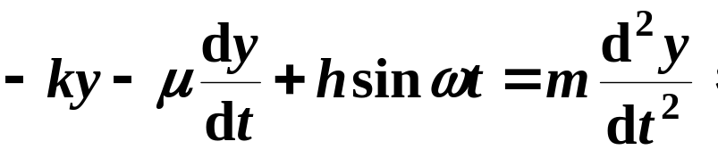
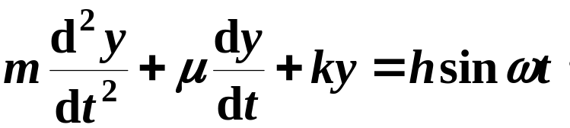






Slide 6
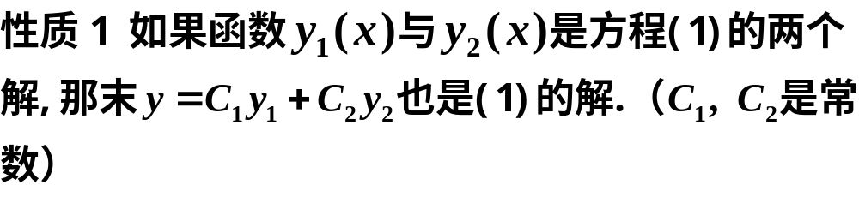
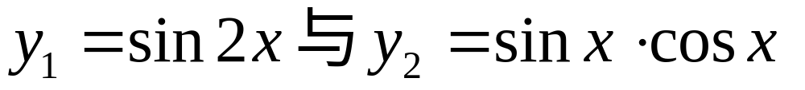
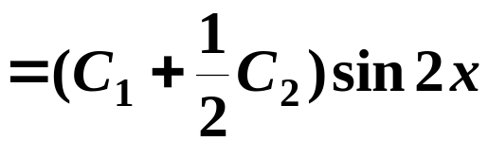


二、二阶线性微分方程的解的结构
1.二阶线性齐次方程解的结构:
问题:

Slide 7
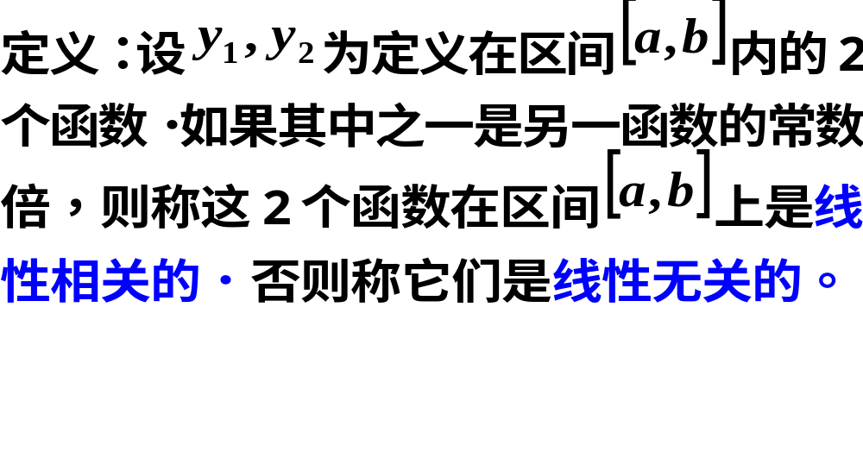

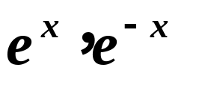
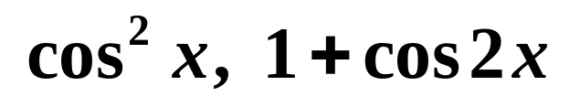
例如
线性无关
线性相关

Slide 8
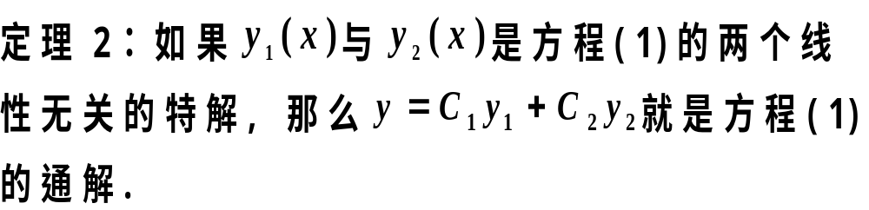


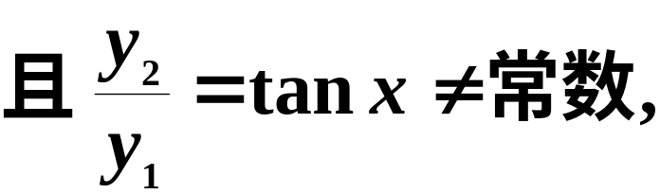

例如

Slide 9











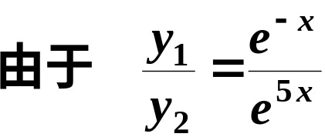






Slide 10
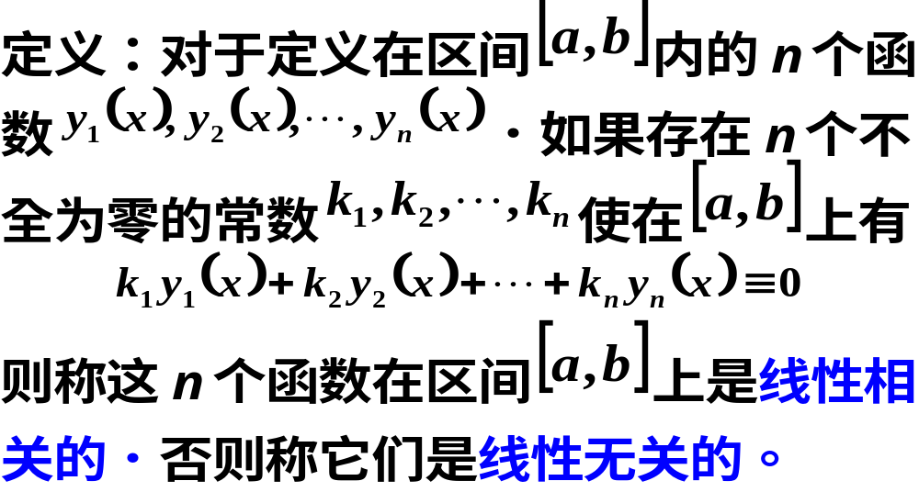
定理2的结论可类似地推广到n阶线性齐次
方程(*)的情形

Slide 11


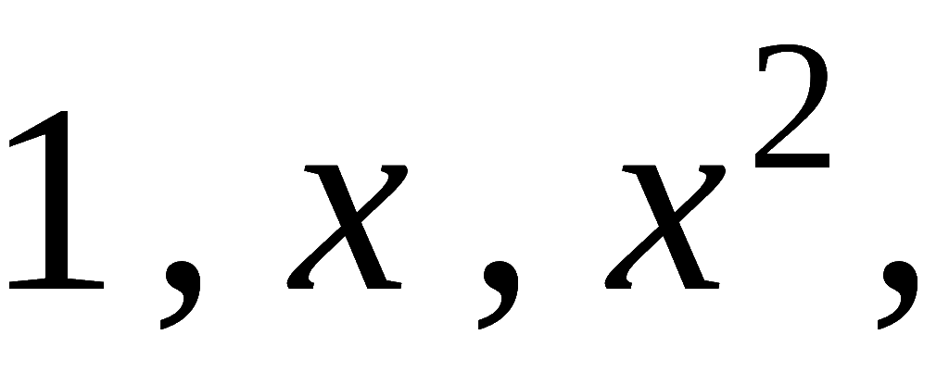



例如，
在(−∞ , +∞ )上都有
故它们在任何区间 I 上都线性相关;
又如，
若在某区间 I 上
则根据二次多项式至多只有两个零点 ,
可见
必需全为 0 ,
在任何区间 I 上都 线性无关.

Slide 12

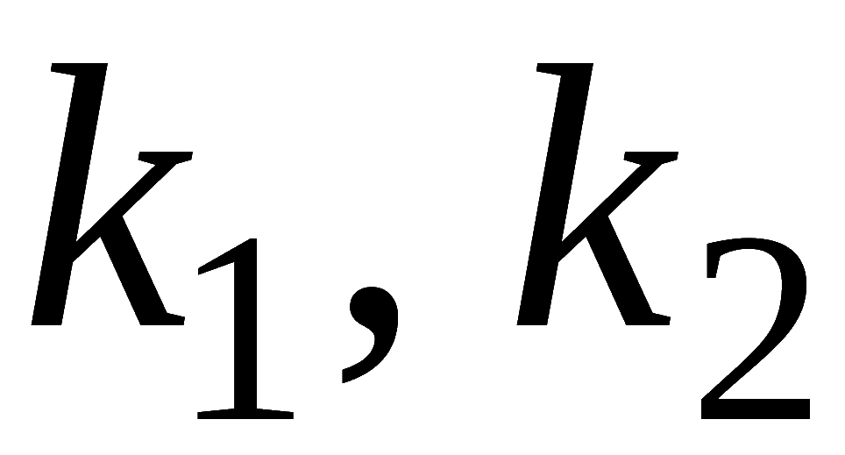

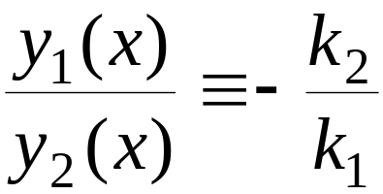
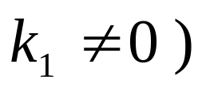
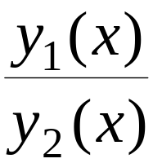


两个函数在区间 I 上线性相关与线性无关的充要条件:
线性相关
存在不全为 0 的
使
( 无妨设
线性无关
常数
思考:
中有一个恒为 0, 则
必线性
相关

Slide 13
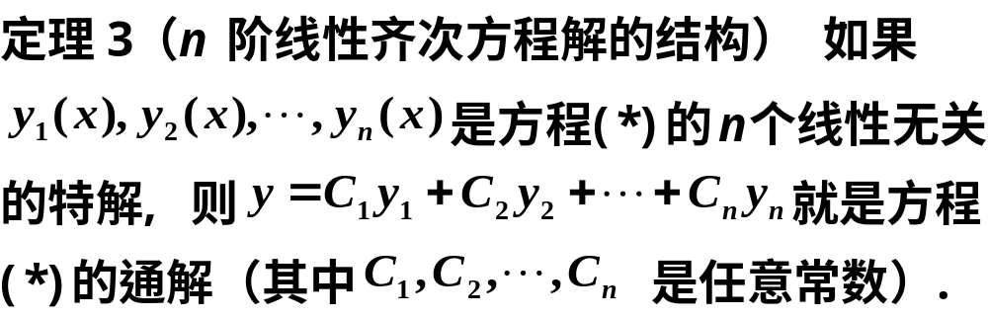

Slide 14
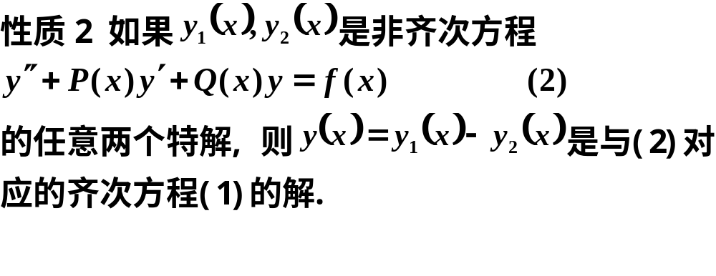
2.二阶线性非齐次方程的解的结构:

Slide 15
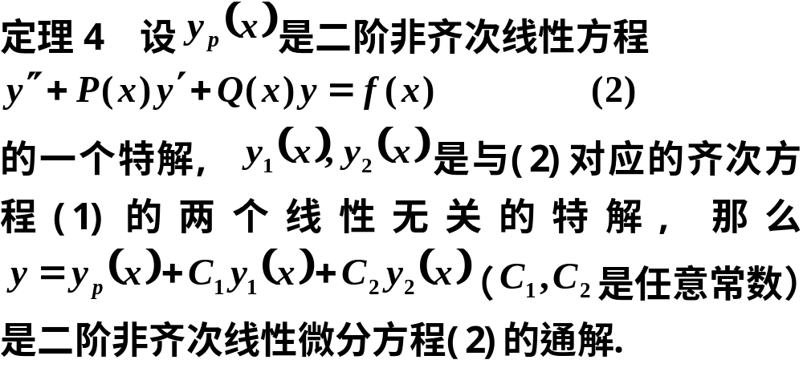

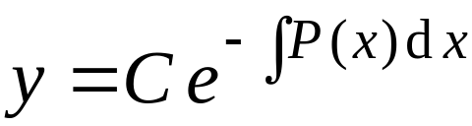
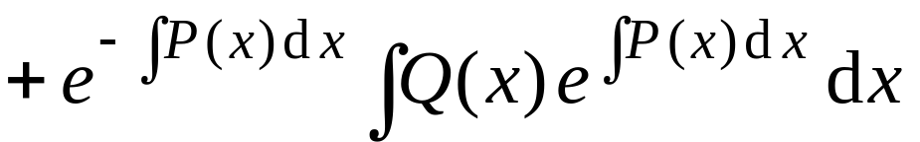
复习: 一阶线性方程
通解:
齐次方程通解Yc
非齐次方程特解 Yp

Slide 16
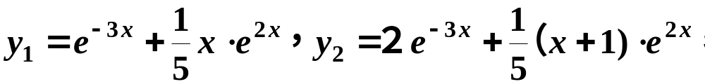

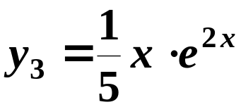

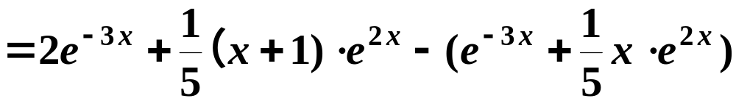

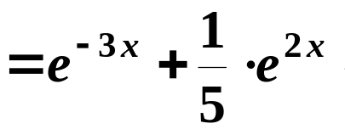
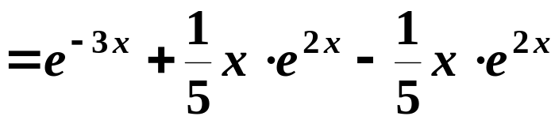



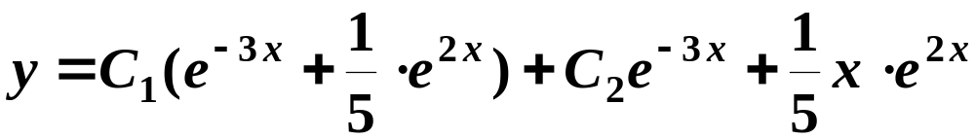

Slide 17







例.
设线性无关函数
都是二阶非齐次线
性方程
的解,
是任意
常数, 则该方程的通解是 ( ).
提示:
都是对应齐次方程的解,
二者线性无关

Slide 18
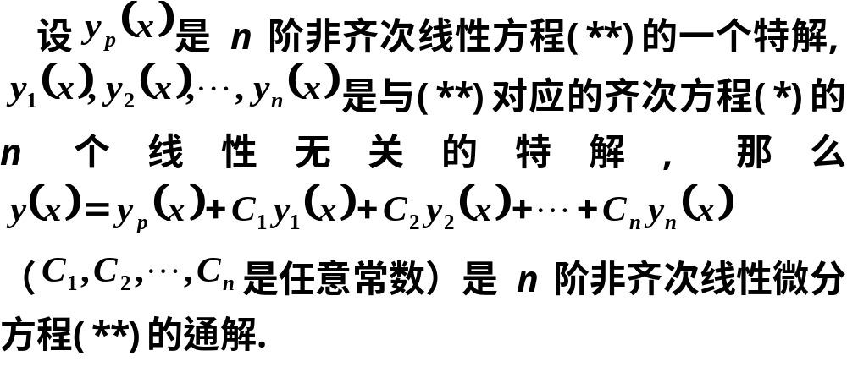
此定理可以推广至一般n阶线性非齐次方程

Slide 19









Slide 20
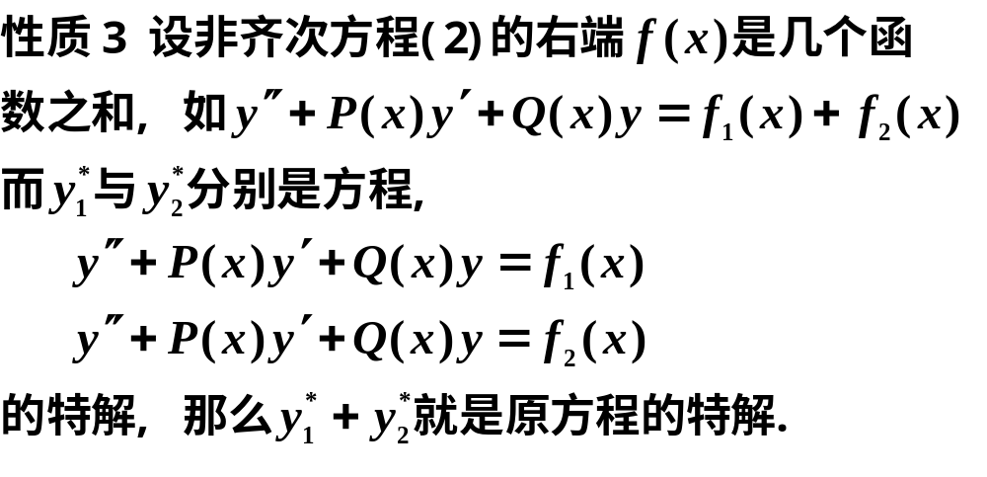
解的叠加原理

